Slide 1
Demonstração de Fluxo de Caixa
Uma empresa pode apresentar lucro e ter seu caixa reduzido no período?
Diferença entre regime de caixa e regime de competência.
Para explicar as variações de caixa ocorridas no período é necessário avaliar a demonstração de fluxo de caixa.
Objetivos da aula:
Explicar a diferença entre caixa e lucro;
Descrever as operações que afetam o caixa;
Apresentar a demonstração de fluxo de caixa;
Analisar o método direto e indireto de elaboração de fluxo de caixa;
Extrair informações da demonstração de fluxo de caixa.

Slide 2
Lucro x Caixa
EXEMPLO 1: A loja de doces XXX contabilizou as seguintes transações em março:
As vendas no mês foram de $10.0000, 80% das quais foram recebidas no mês. O restante será recebido em abril.
A empresa adquiriu mercadorias no valor de $4.000, à vista (Compras).
O Custo da mercadoria vendida foi de R$ 4.000.
O pagamento dos salários do pessoal administrativo e de vendedores no mês foi de $1.300.
A depreciação da loja foi de $500 no mês.
No final de março, a empresa pagou $3.000 pela aquisição de novos displays para a loja comprados em fevereiro.

Slide 3
Lucro x Caixa
EXEMPLO 1: Pergunta-se:
Qual foi a variação de caixa da empresa no mês?
E qual foi o lucro bruto?
E o lucro operacional?
E por que lucro e caixa são diferentes?

Slide 4
Transações que não afetam caixa
Venda a Prazo;
Depreciação e Amortização;
Resultado de Equivalência Patrimonial;
Bem Recebido em doação;
Trocas de ativos e passivos que não sejam caixa;
Etc.
Notes:
Recomendamos que comecem a resolver os exercícios 1 a 3 da lista.
Alguns alunos começarão a ficar em dúvida de porque um aumento de ativo é negativo enquanto um aumento de passivo é positivo. Exemplos pessoais ajudam: se você tem mesada (dinheiro) e compra uma roupa, terá mais ou menos dinheiro disponível? E se recebe empréstimo?
O mesmo ocorre nas empresas: se eles adquirem, por exemplo, estoque (aumento de ativo), ficam com menos dinheiro disponível. Se elas captam empréstimos, têm mais dinheiro disponível.

Slide 5
Função da Demonstração de Fluxo de Caixa
A demonstração dos fluxos de caixa fornece informações acerca das alterações no caixa e equivalentes de caixa da entidade para um período contábil, evidenciando separadamente as mudanças nas atividades operacionais, nas atividades de investimento e nas atividades de financiamento.
Equivalentes de caixa são aplicações financeiras de curto prazo, de alta liquidez, que são mantidas com a finalidade de atender a compromissos de caixa de curto prazo e não para investimento ou outros fins.
A DFC passou a ser de apresentação obrigatória para todas as sociedades de capital aberto ou com patrimônio líquido superior a R$ 2.000.000,00 (dois milhões de reais).
Esta obrigatoriedade vigora desde 01.01.2008, por força da Lei 11.638/2007, e desta forma torna-se mais um importante relatório para a tomada de decisões gerenciais.

Slide 6
Ligação entre os demonstrativos
DFlCx
Saldo inicial de Caixa
Fl Cx Operacional
Fl Cx Operacional
Fl Cx Operacional
Saldo Final de Caixa
BP
Ativo
Caixa
Contas a Receber
Estoques
Investimentos
Imobilizado
Intangível
Passivo e PL
Exigível
Patrimônio Líq.
Capital
Resultado Acum
DRE
Receitas
- Custos e Despesas
= Lucro Líquido
O lucro líquido retido ao longo dos anos fica acumulado no balanço.

Slide 7
Demonstração de Fluxo de Caixa Estrutura
Demonstração de Fluxo de Caixa
Saldo inicial de caixa
Fluxo de caixa operacional
Fluxo de caixa de investimentos
Fluxo de caixa de financiamento
Saldo final de caixa
7

Slide 8
Demonstração de Fluxo de Caixa Estrutura
Atividades operacionais são as principais atividades geradoras de receita da entidade. Portanto, os fluxos de caixa decorrentes das atividades operacionais geralmente derivam de transações e de outros eventos e condições que entram na apuração do resultado.
Atividades de investimento são a aquisição ou alienação de ativos de longo prazo e outros investimentos não incluídos em equivalentes de caixa.
Atividades de financiamento são as atividades que resultam das alterações no tamanho e na composição do patrimônio líquido e dos empréstimos da entidade.

Slide 9
Fluxo de Caixa de Investimento
Mostra se a empresa tem investido na compra de ativos permanentes e ações.
ENTRADAS DE CAIXA DE INVESTIMENTO (na verdade, desinvestimento):
recebimento pelas vendas de máquinas, equipamentos;
recebimento pela venda de ações ou títulos e valores mobiliários.
SAÍDAS DE CAIXA DE INVESTIMENTO INCLUEM:
pagamento pelas compras de novos equipamentos, máquinas, imóveis;
pagamento pelas compras de ações de empresas ligadas ou investimentos temporários.
Normalmente, espera-se que o fluxo de caixa de investimento das empresas seja negativo, indicando investimento em crescimento da infraestrutura e/ou em títulos.

Slide 10
Fluxo de Caixa de Financiamento
Envolve desde financiamentos com terceiros e com sócios até o pagamento de dividendos.
ENTRADAS DE CAIXA DE financiamento incluem:
aporte de capital pelos sócios;
captação de empréstimos.
SAÍDAS DE CAIXA DE financiamento INCLUEM:
pagamento de empréstimos;
pagamento de dividendos.
Empresas em fase de crescimento necessitam de mais financiamentos do que são capazes de gerar com suas operações. Nesse caso, o que falta é financiado com as atividades de financiamento.
Notes:
Recomendamos que comecem a resolver os exercícios 1 a 3 da lista.
Alguns alunos começarão a ficar em dúvida de porque um aumento de ativo é negativo enquanto um aumento de passivo é positivo. Exemplos pessoais ajudam: se você tem mesada (dinheiro) e compra uma roupa, terá mais ou menos dinheiro disponível? E se recebe empréstimo?
O mesmo ocorre nas empresas: se eles adquirem, por exemplo, estoque (aumento de ativo), ficam com menos dinheiro disponível. Se elas captam empréstimos, têm mais dinheiro disponível.

Slide 11
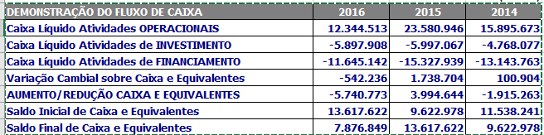
Demonstração de Fluxo de Caixa - AMBEV

Slide 12
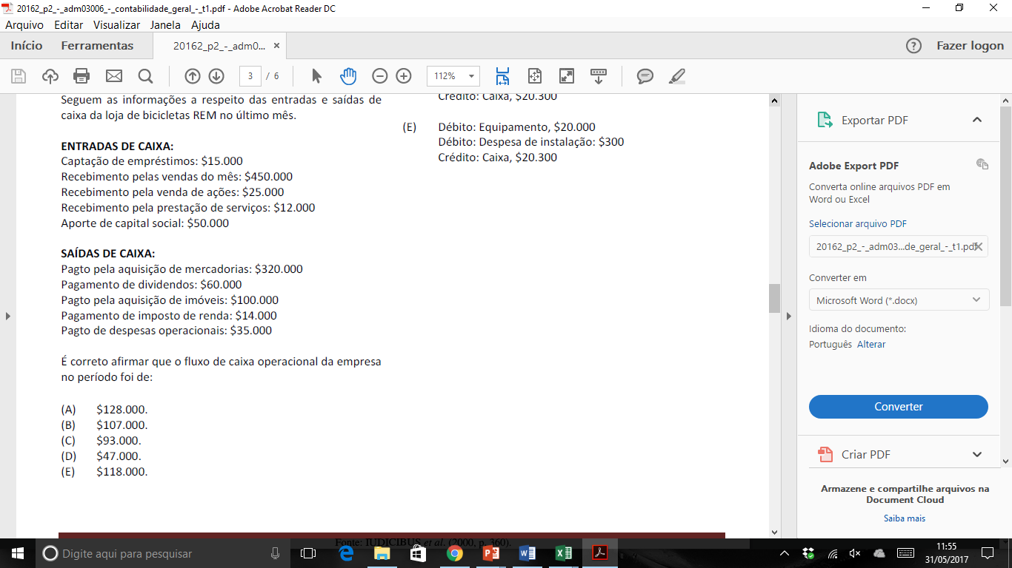
Exemplo

Slide 13
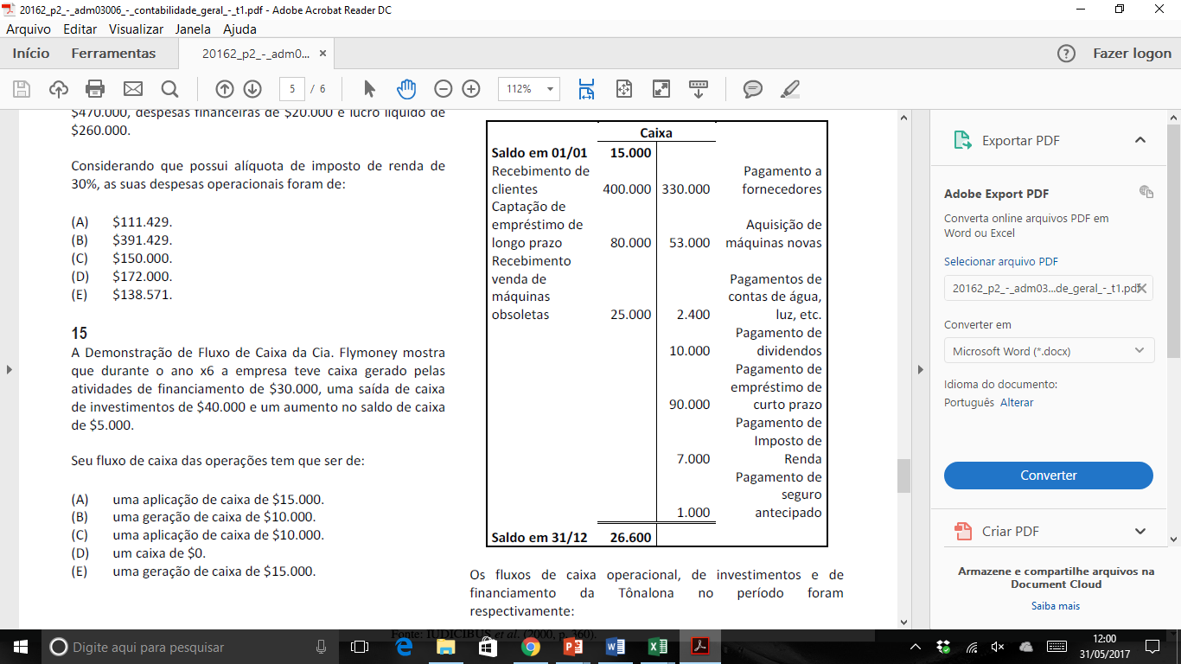
Exemplo

Slide 14
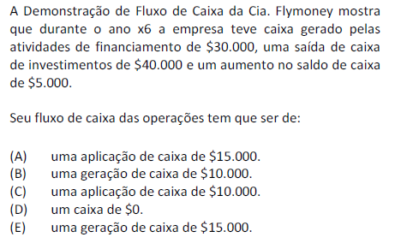
Exemplo

Slide 15
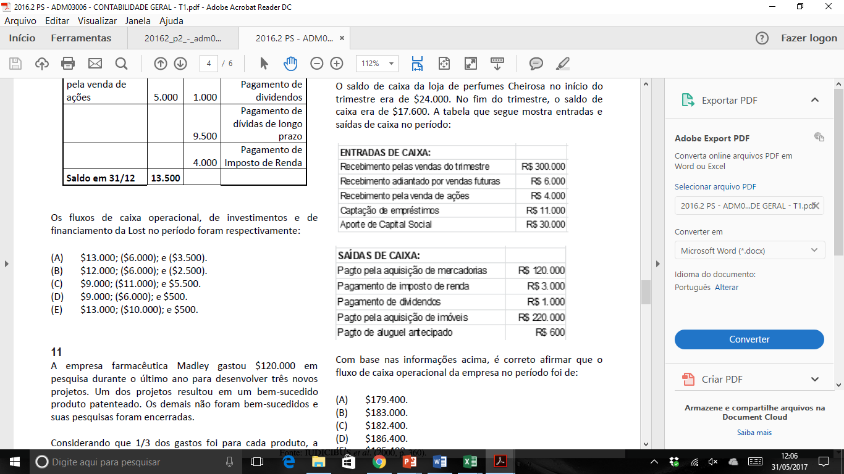
Exemplo

Slide 16
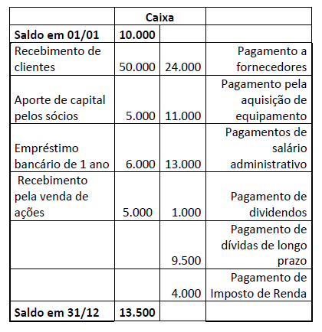
Exemplo

Slide 17
Apresentação da Demonstração de Fluxo de Caixa
Existem dois modos de apresentar a Demonstração de Fluxo de Caixa. A diferença entre eles está no modo como é apresentado o Fluxo de Caixa Operacional.
Método Direto
Método Direto
Os Fluxos de Caixa de Investimento e de Financiamento são iguais.

Slide 18
Modo Direto x Modo Indireto
FLUXO DE CAIXA OPERACIONAL
Modo direto
FLUXO DE CAIXA OPERACIONAL
Modo indireto
(+) Recebimento da receita
(-) Pagamento dos custos
(-) Pagamento despesas operacionais
(-) Pagamento de IR
(-) Pagamento de juros
= TOTAL DO FLUXO DE CAIXA OPERACIONAL
= Lucro ou Prejuízo líquido (da DRE)
(+) Depreciação
(±) Outros ajustes
= Resultado ajustado
(±) Variação de ativo circulante operacional
(±) Variação de passivo circulante operacional
= TOTAL DO FLUXO DE CAIXA OPERACIONAL

Slide 19
Estruturas – Método direto e indireto

Slide 20
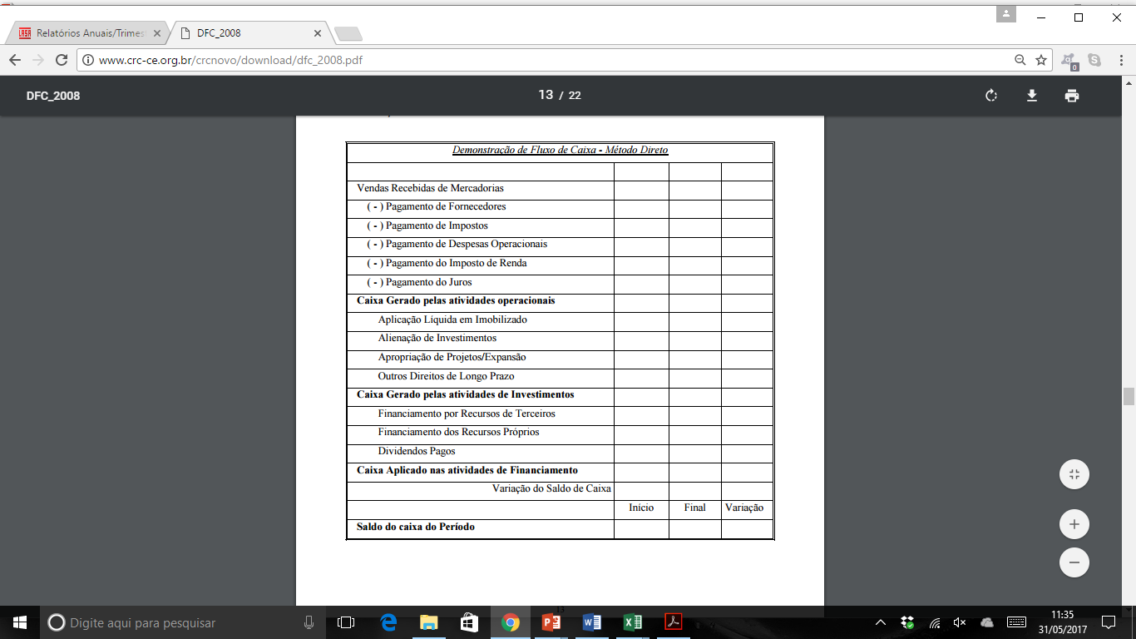

Slide 21
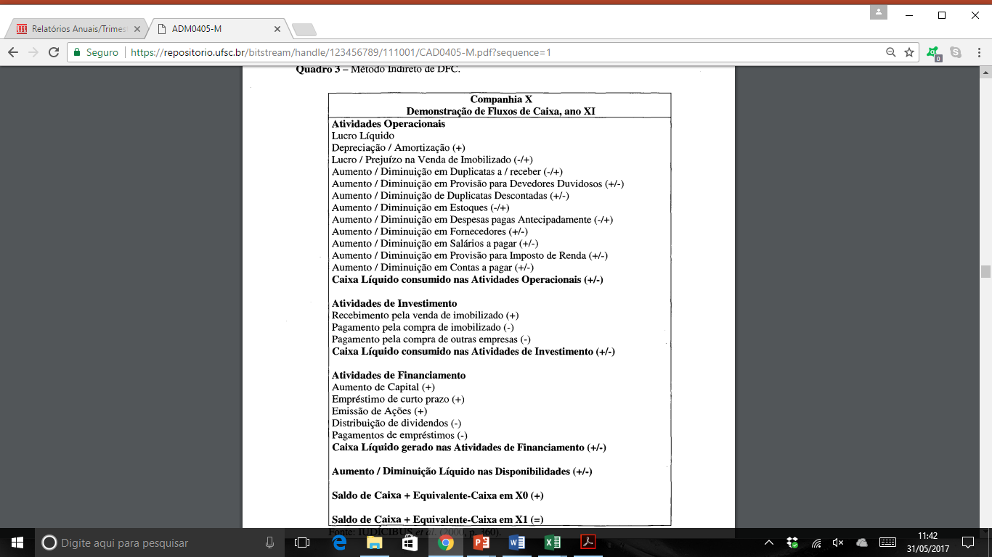

Slide 22
Exemplo Prático

Slide 23
